Slide 1
TensorFlow 与概率编程
王文凯 Kaiser
景略集智 CEO

Slide 2
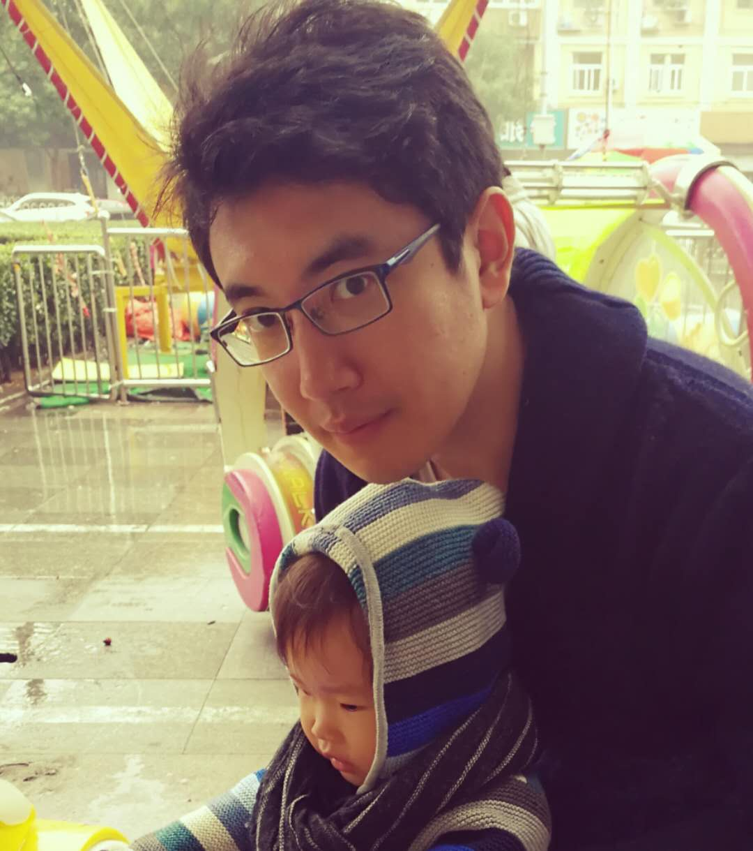

Introduction
王文凯
景略集智（https://jizhi.im）创始人/CEO
@Kaiser王司图

Slide 3
Contents
概率
概率编程
TensorFlow与概率编程

Slide 4
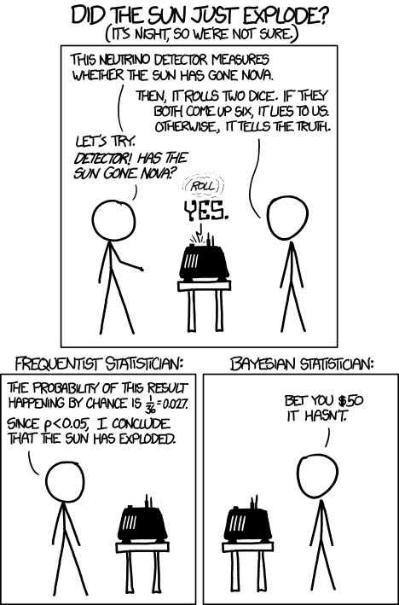
What is Probability?
太阳炸了没？ （现在是晚上，所以不确定）
Frequentist statistician: “说假话的概率是1/36=0.027，因为p<0.05，所以：炸了。“
Bayesian statistician: “我赌50，没有。“
Notes:
这台中微子探测器可以检测太阳炸没炸。
它会扔两个色子，如果都是6，就跟我们说谎，否则说实话。
来试试，探测器！太阳炸了吗？
炸了。

Slide 5
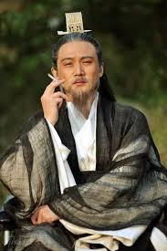
Frequentists vs. Bayesians
频率派 长期、大量、重复实验： 发生的频率（大数定律）
贝叶斯派 信则有，不信则无： 爱信信，不信滚， 不要打扰老子飞升
Notes:
频率派：客观
贝叶斯：主观

Slide 6
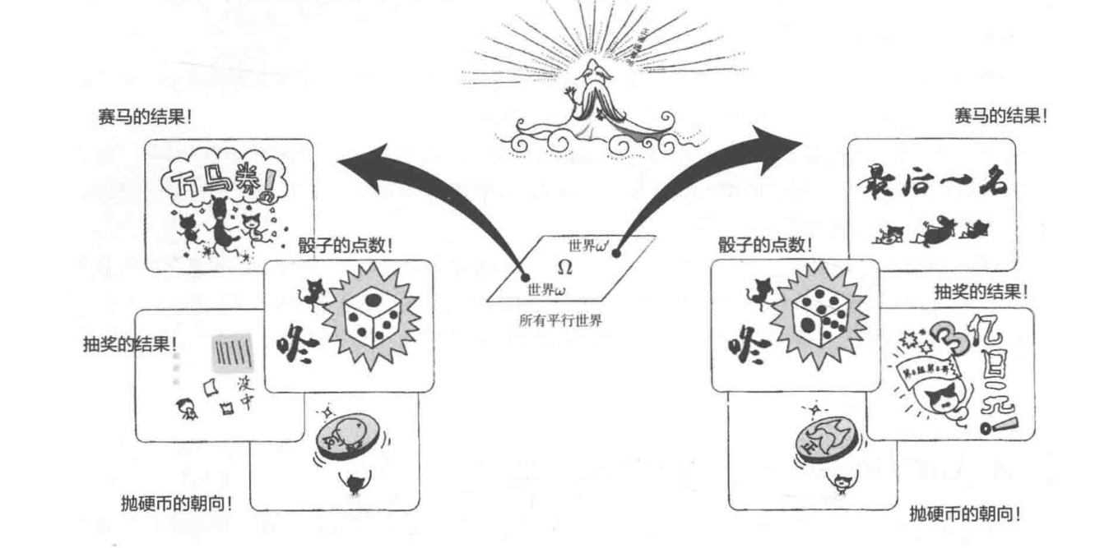
From God's Perspective
Notes:
上帝视角，或N无穷大，频率派和贝叶斯派的结果趋同
真相只有一个，但人类只能看到一部分
根据这一部分，去推断（猜）真相

Slide 7

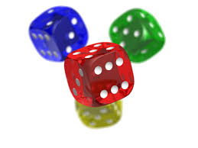
Example
Notes:
扔色子游戏：
如果是6，我送你一套北京的房子，三环内南北通透，精装修拎包入住；
如不是6，你送我一套北京的房子，三环内南北通透，精装修拎包入住。
问：你玩不玩？为什么？

Slide 8
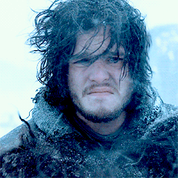
Prior Probability
P(A)
先验概率 预设信念 无条件
Notes:
如果选择“玩”，是因为你“相信”、“预设”，自己赢的概率比我高
初生牛犊不怕虎，年轻人就是要豪迈

Slide 9
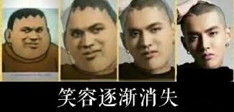
Posterior Probability
P(A|B)
后验概率 更新信念 有条件
Notes:
如果连续3次，都是我赢 —— 怀疑
连续10次 —— 认定老千

Slide 10
When the facts change, I change my opinion. What do you do, sir?
——John Keynes (?)
Notes:
条件概率：根据观测结果，更新信念

Slide 11
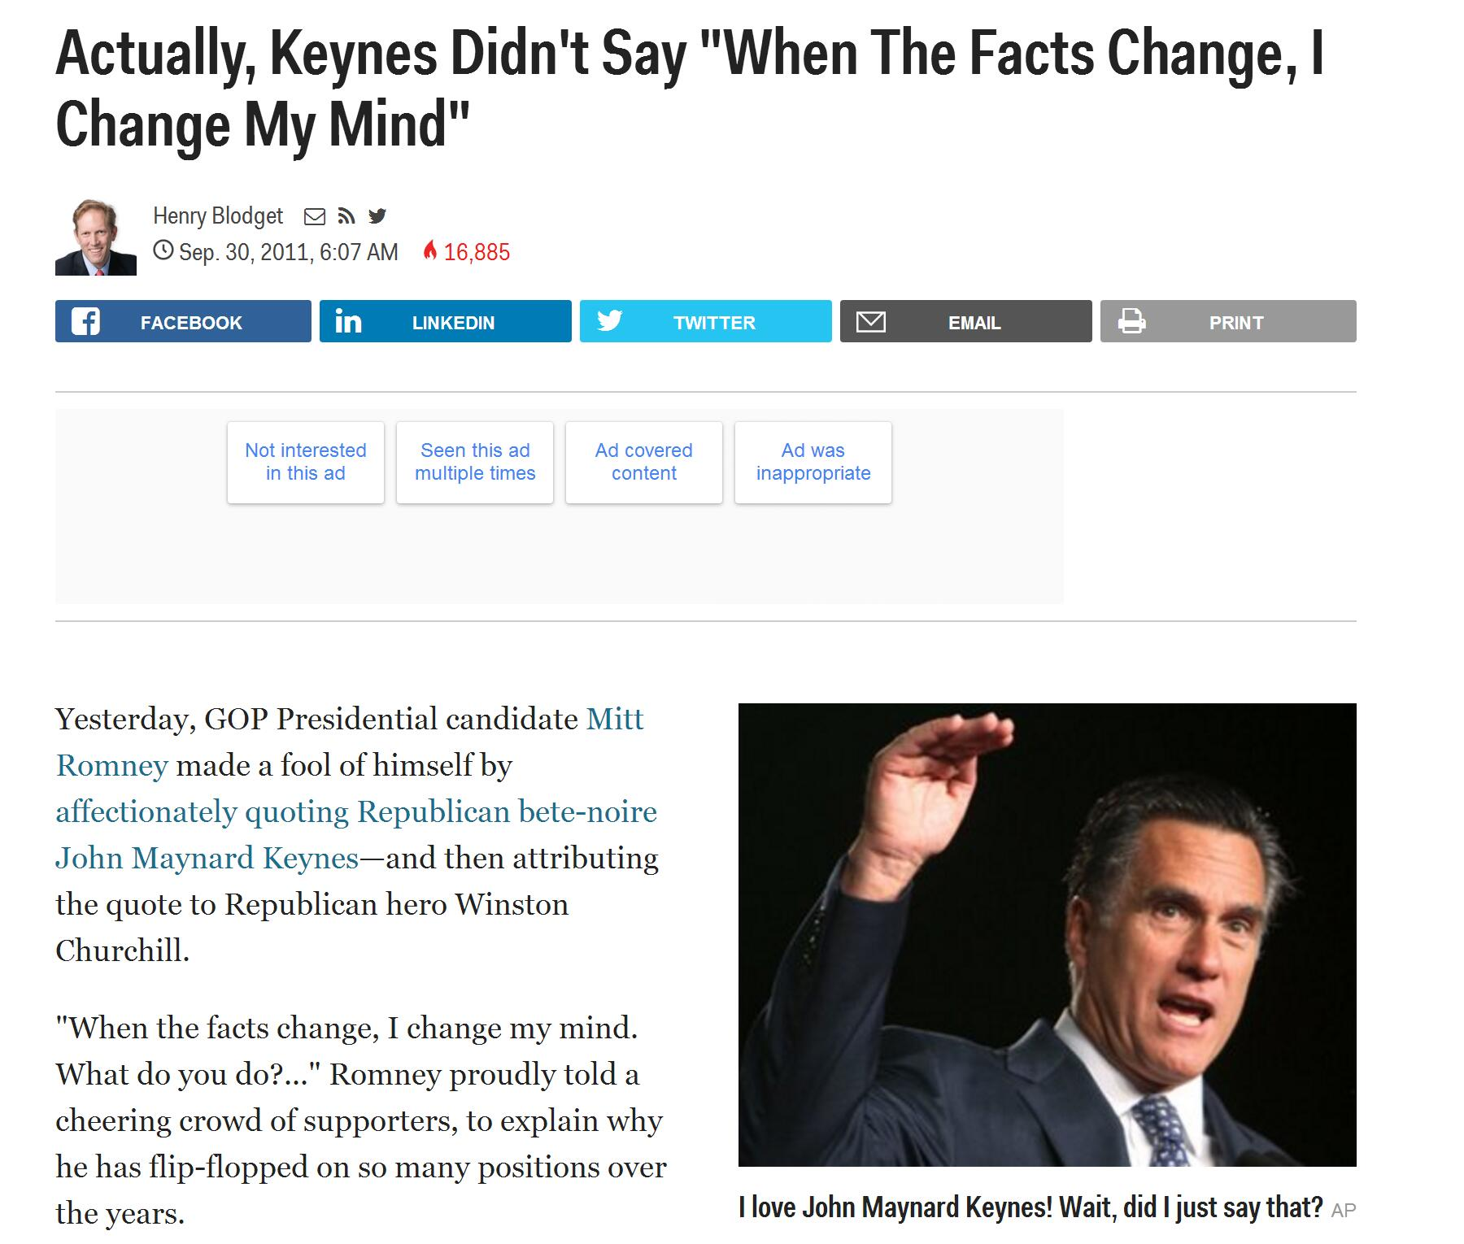

Slide 12
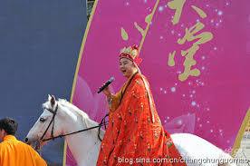
Exercise-1
“骑白马的不一定是王子，也可能是唐僧”
试分析其中的先验概率、观测结果、后验概率
P（王子）
袈裟，锡杖，佛冠，孙悟空，猪八戒，沙和尚
P（王子|袈裟，锡杖，孙悟空，猪八戒，沙和尚） P（唐僧|袈裟，锡杖，孙悟空，猪八戒，沙和尚）
Notes:
先验概率：P（王子|白马） = 0.99
观测结果：袈裟，锡杖，三只口袋妖怪
后验概率：P（王子|白马，袈裟，锡杖）= 0.01，P（唐僧|白马，袈裟，锡杖，孙悟空，猪八戒，沙和尚）= 0.99

Slide 13

Bayes’theorem

Slide 14
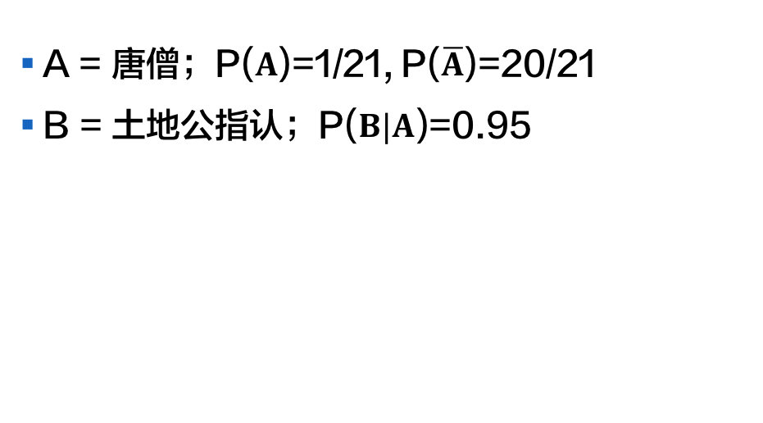
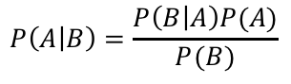
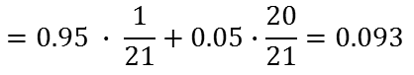
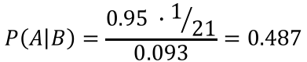
Exercise-2
A = 唐僧；P($A$)=1/21, P($\overline{A}$)=20/21
B = 土地公指认；P($B|A$)=0.95
$$P\left(A | B\right)=\frac{P\left(B | A\right)P(A)}{P(B)}$$
$$P\left(B\right)=P\left(B,A\right)+P\left(B, \overline{A}\right)=P\left(B | A\right)P\left(A\right)+P\left(B | \overline{A}\right)P(\overline{A})$$
$$=0.95 ∙ \frac{1}{21}+0.05∙\frac{20}{21}=0.093$$
$$P\left(A | B\right)=\frac{0.95 ∙1/{21}}{0.093}=0.487$$
Notes:
西域千里佛国，王子比唐僧多20倍
今天唐僧便装出门，没骑白马，没带装备和小弟
土地公屈打成招，供认了这是唐僧
土地公辨识唐僧的准确度是0.95

Slide 15
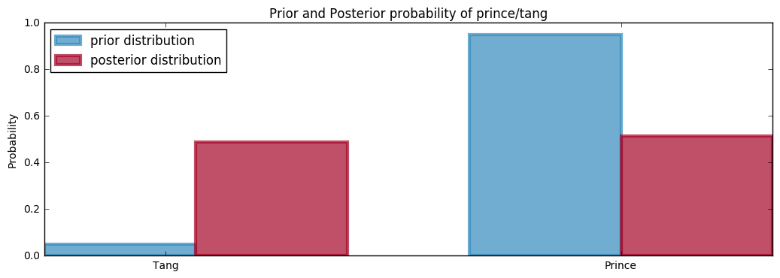
Exercise-2

Slide 16

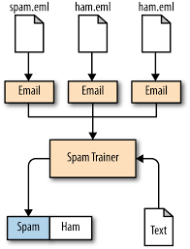
Bayes in Machine Learning
A -> params: θ；B -> data: X
P(θ|X) = P(X|θ)P(θ)/P(X) ∝ P(X|θ)P(θ)
澳门首家线上赌场上线啦！美女荷官，在线发牌。 ┋◆冃.狌.交.伖,释.鲂.压.劦、棑.解.漃.瘼◆ 真人】视||频.
Notes:
垃圾邮件分类
θ 是否为垃圾邮件
X 垃圾邮件里出现的关键词
Naïve Bayes

Slide 17

Probabilistic Programming?
Notes:
概率 = 不确定
概率编程 = 编出来的程序不确定？
No， 而是所有的变量带有不确定性

Slide 18
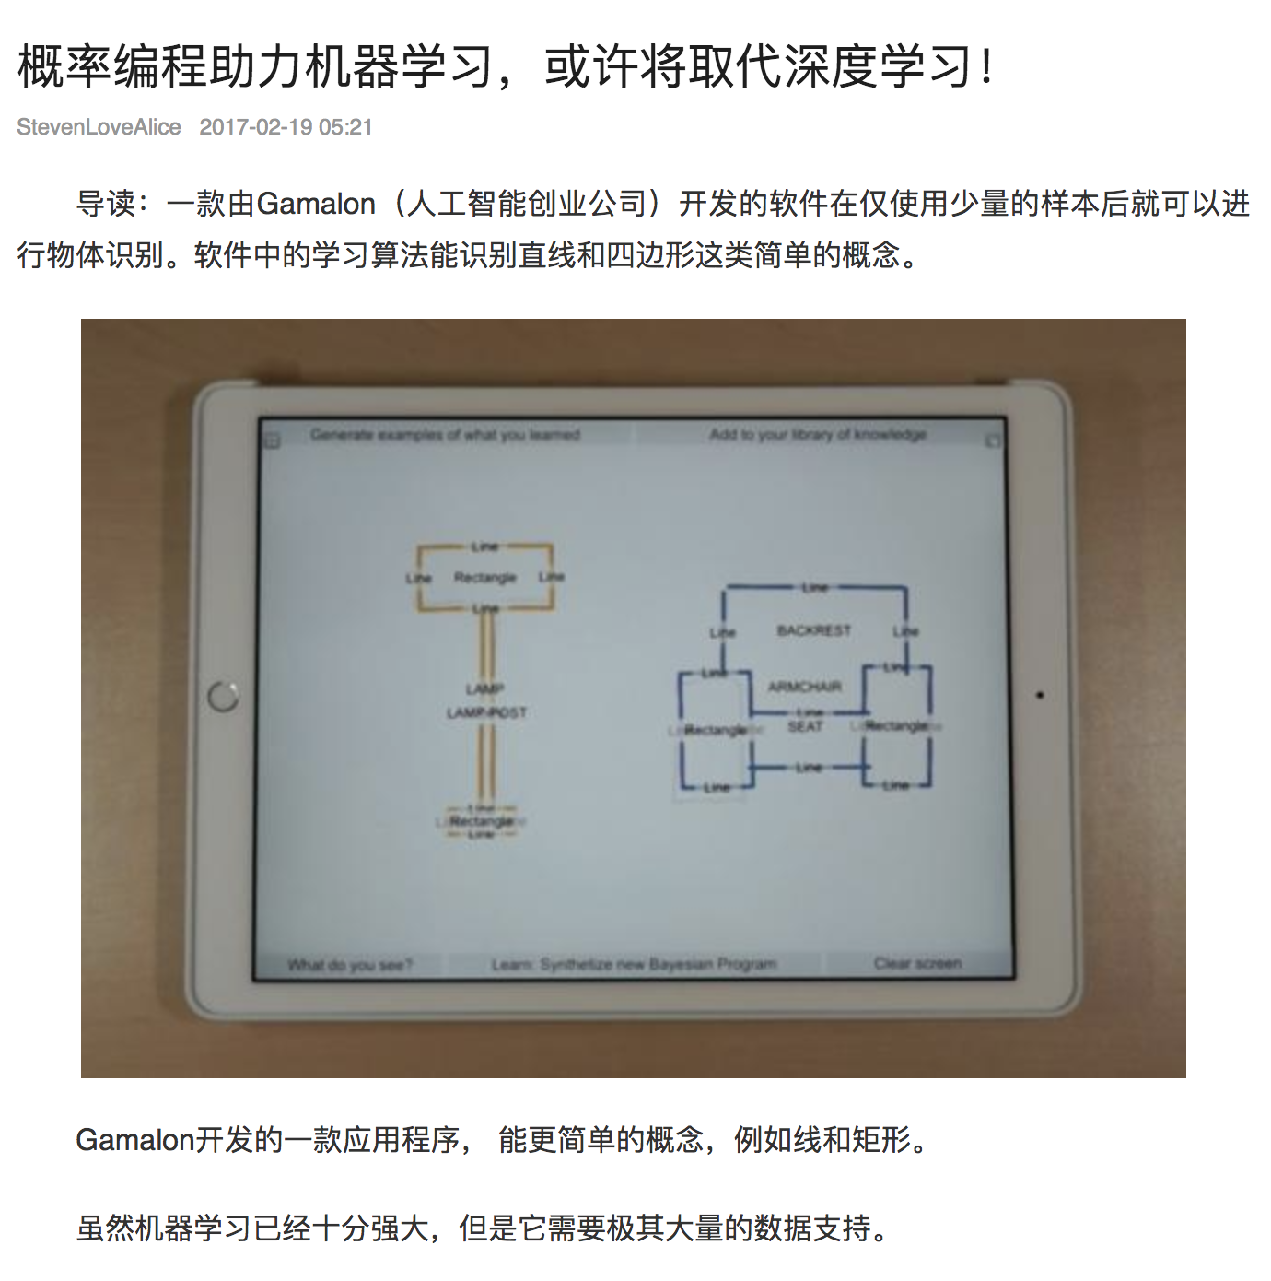
Why PP？
对数据的依赖小

Slide 19
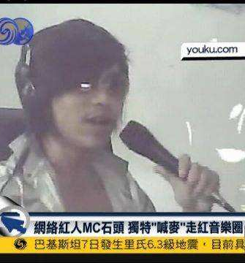
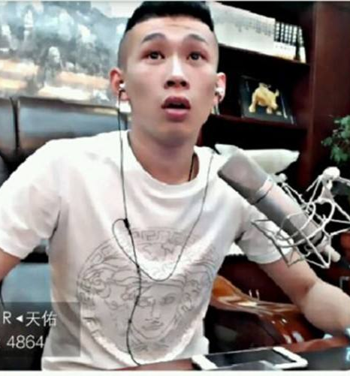
MC? MCMC?
Notes:
提到“MC”这个词，你会想起什么？
MC石头，MC天佑，MCHotDog…

Slide 20

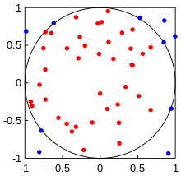
Monte Carlo
位于摩纳哥
著名赌城
“一类”模拟算法
Notes:
蒙特卡洛，赌城

Slide 21
Monte Carlo vs. Las Vegas
Monte Carlo，三姑六婆式： “你年纪也不小了，好时候就这么几年，找个差不多的得了”
Las Vegas，社会青年式： “抽烟只抽煊赫门，一生只爱一个人。”
Notes:
以找对象为例
MC：有限时间，寻找较好的，一定能找到
LV：必须找出全局最好，可能找不到

Slide 22
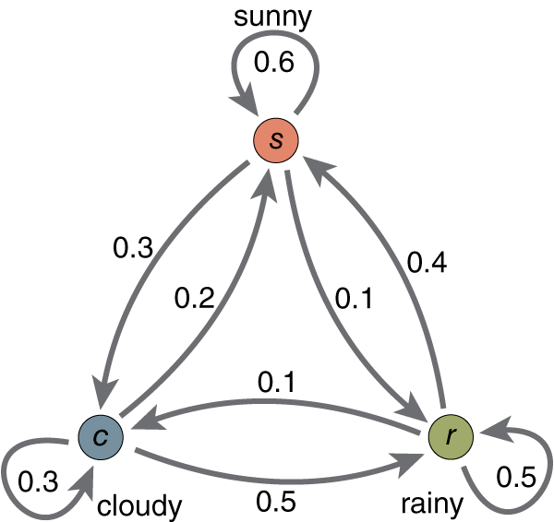
Markov Chain
“无记忆性”
每一次状态转移只与当前状态有关，而与过往历史无关

Slide 23

Exercise-3
某网店A，有N个用户浏览，其中n个用户购买
转化率 = n/N?

Slide 24
MCMC codes
import pymc as pm
p = pm.Uniform('p', lower=0, upper=1)
p_true = 0.05 # remember, this is unknown.
N = 1500
occurrences = pm.rbernoulli(p_true, N)
print(occurrences.sum()) # 85?
print(occurrences.mean()) # 0.0567?
obs = pm.Bernoulli("obs", p, value=occurrences, observed=True)
mcmc = pm.MCMC([p, obs])
mcmc.sample(18000, 1000)

Slide 25
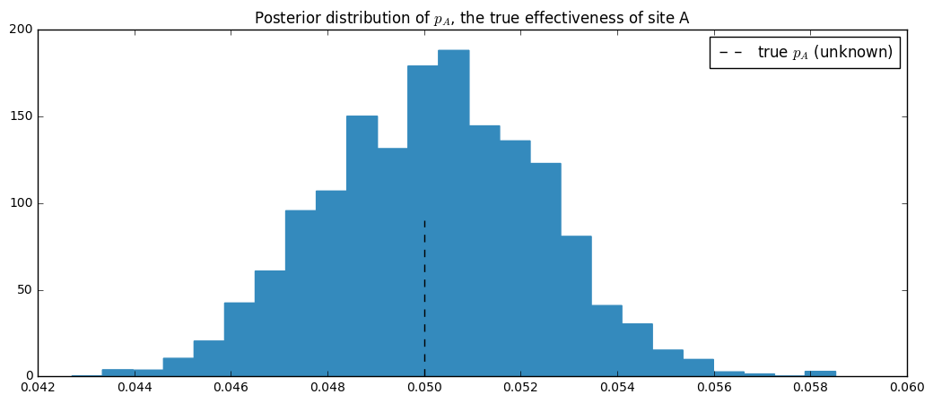
MCMC result

Slide 26

Edward
Edward is a Python library for probabilistic modeling, inference, and criticism.
Edward是个Python库，用于概率建模、推断和评判。
Edward logo

Slide 27

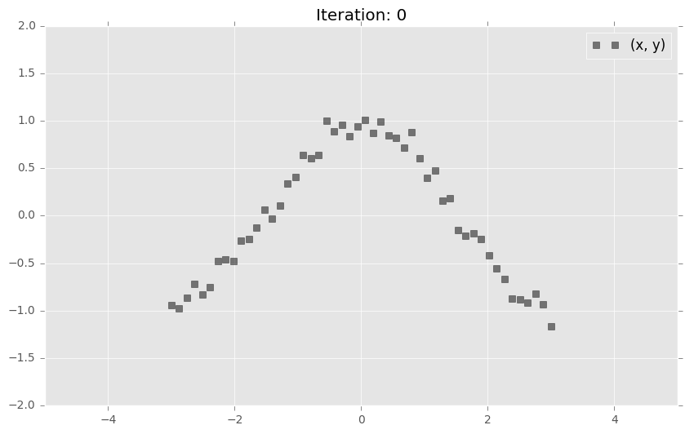
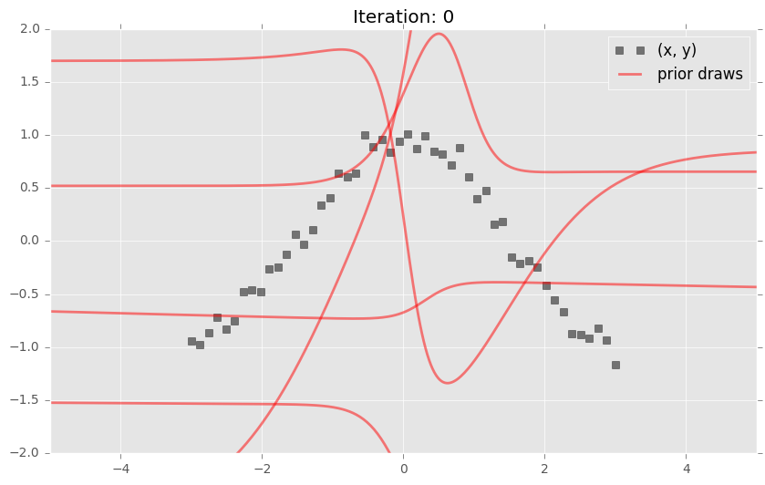
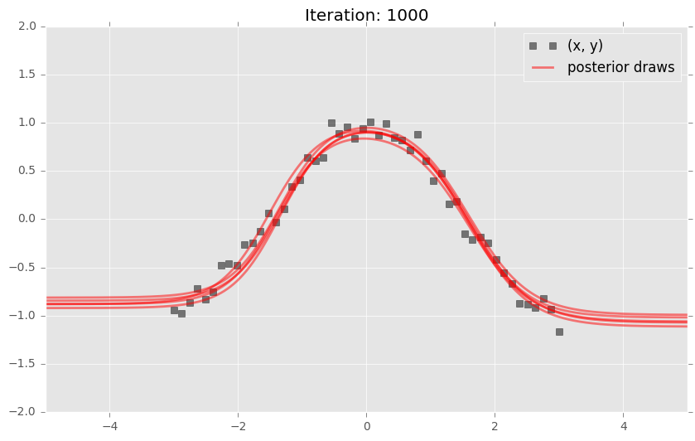
Example-results
http://edwardlib.org/getting-started

Slide 28
TensorFlow?
Edward is built on TensorFlow. It enables features such as computational graphs, distributed training, CPU/GPU integration, automatic differentiation, and visualization with TensorBoard.

Slide 29
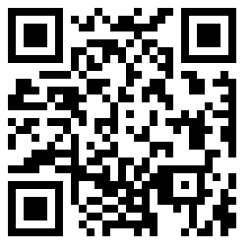
Resources
Edward 官方文档：
《贝叶斯方法》
TensorFlow教程：
http://edwardlib.org/
http://sina.lt/feVD
https://jizhi.im

Slide 30

谢谢大家
王文凯 景略集智（北京）科技有限公司

